Slide 1
סימולציה של אירועים בדידים לניתוח מערכות תורים
שיעור 4
שלב טרנזיאנטי ושלב סטציונרי
מתי מדדי התור מתייצבים, ואיך מזהים את תקופת החימום בסימולציה

Slide 2
‪Lesson 4 · Transient vs. stationary‬
מה נעשה היום?
האם זמן ההמתנה קבוע בזמן?
מוטיבציה מחיי היומיום.
ארגודיות ונצילות
מתי מערכת תורים מגיעה למצב יציב.
טרנזיאנטי מול סטציונרי (מה זה בכלל טרנזיאנטי וסטציונרי???)
איך נראית ההתכנסות בפועל, בסימולציה של תור יחיד.
כמות החזרות
איך מספר החזרות משפיע על דיוק התמונה.
‪Warm-up period‬
מה עושים עם השלב הטרנזיאנטי, וכללי אצבע פרקטיים.
שיעור 4 · שלב טרנזיאנטי ושלב סטציונרי · 1

Slide 3
‪Motivation‬
מתי תחכו יותר?
בתור לקפיטריה — ב-12:00 או ב-16:00?
בכביש איילון — ב-08:00 או ב-22:00?
עד עכשיו התייחסנו לזמן ההמתנה כאילו הוא קבוע בזמן. האמנם?
שיעור 4 · שלב טרנזיאנטי ושלב סטציונרי · 2

Slide 4
‪Ergodicity‬
חזרה לתהליכים סטוכסטיים: ארגודיות
מה זה אומר?
מדדי התור — כמו התפלגות זמני ההמתנה או אורך התור — לא משתנים עם הזמן.
תנאי 1
נצילות המערכת קטנה מ-1.
תנאי 2
התפלגויות ההגעה והשירות קבועות בזמן.
בדיוק כמו בשרשראות מרקוב (למעשה זה בדיוק שרשרת מרקוב)
להסתברויות המצב היציב מגיעים רק אחרי מספר צעדים — לא מיד.
שיעור 4 · שלב טרנזיאנטי ושלב סטציונרי · 3

Slide 5
‪Utilization‬
נצילות
‪λ‬
קצב ההגעה.
‪E[S]‬
תוחלת זמן השירות.
‪ρ = λ · E[S]‬
פרופורציית הזמן שבה השרת תפוס.
‪ρ = 0.8 · 1 = 0.8 < 1‬
בדוגמה שלנו — המערכת יציבה.
שיעור 4 · שלב טרנזיאנטי ושלב סטציונרי · 4

Slide 6
‪Experiment‬
ניסוי: מספר הלקוחות במערכת כפונקציה של הזמן
בכל נקודת זמן מודדים את מספר הלקוחות במערכת, וממצעים על פני כל החזרות.
המודל
‪M/M/1‬
קצבים
קצב הגעה 0.8, קצב שירות 1 — זמנים מעריכיים.
נקודת התחלה
המערכת מתחילה ריקה בזמן 0, ורצה עד זמן 1,000.
החזרות
5,000 ריצות בלתי-תלויות.
שיעור 4 · שלב טרנזיאנטי ושלב סטציונרי · 5

Slide 7
‪Experiment‬
איך אני יודע לחשב בכלל תוחלת כפונקציה של הזמן?
1
נריץ סימולציה יחידה באורך זמן שמעניין אותי. בדוגמה הזאת: 1,000 יחידות זמן.
2
בכל יחידת זמן שלמה נרשום את מספר הלקוחות במערכת — בתור ובשירות.
3
נחזור על זה 5,000 פעמים, בריצות בלתי-תלויות.
4
בכל נקודת זמן נמצע על פני כל החזרות — זה האומד לתוחלת באותה נקודה.
שיעור 4 · שלב טרנזיאנטי ושלב סטציונרי · 6

Slide 8
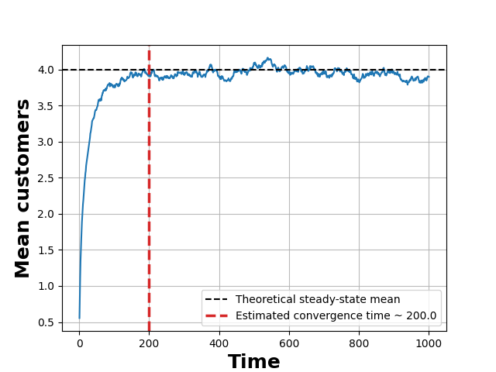
‪Transient → stationary‬
ההתכנסות בפועל: 5,000 חזרות
תוחלת מספר הלקוחות במערכת לאורך הזמן, ממוצע על פני 5,000 חזרות.
בתחילה המערכת ריקה; סביב זמן 200 היא מתייצבת סביב 4 לקוחות בממוצע.
שיעור 4 · שלב טרנזיאנטי ושלב סטציונרי · 7

Slide 9
‪Number of replications‬
השפעת כמות החזרות על הדיוק
הגרף רועש
גם אחרי ההתייצבות הוא לא קו ישר — זה רעש של האומד, לא של המערכת.
עכשיו: 25,000 חזרות
פי 5 חזרות — והגרף נראה פחות רועש.
למה?
יותר חזרות — אומד עם שונות קטנה יותר, ולכן פחות רעש.
שיעור 4 · שלב טרנזיאנטי ושלב סטציונרי · 8

Slide 10
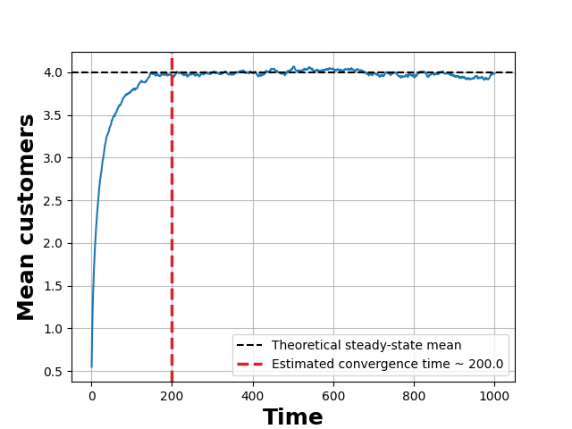
‪25,000 replications‬
יותר חזרות — תמונה חלקה יותר
אותו ניסוי, ממוצע על פני 25,000 חזרות.
אחרי זמן 200 הקו כמעט שטוח סביב 4 — סימן מובהק לשלב סטציונרי.
שיעור 4 · שלב טרנזיאנטי ושלב סטציונרי · 9

Slide 11
‪Food for thought‬
שאלה למחשבה
מה יקרה אם נריץ 1,000,000,000 חזרות?
איך הגרף ייראה?
שיעור 4 · שלב טרנזיאנטי ושלב סטציונרי · 10

Slide 12
‪Warm-up period‬
תקופת החימום
מה מצאנו
את הנקודה שבה המערכת עוברת מהשלב הטרנזיאנטי לסטציונרי.
מה עושים איתה
כשמנתחים את השלב הסטציונרי — זורקים את כל הערכים שלפניה.
‪Warm-up period‬
כך נקראת התקופה הזאת בספרות.
שיעור 4 · שלב טרנזיאנטי ושלב סטציונרי · 11

Slide 13
‪Experiment‬
האם המערכת תמיד תתכנס למצב יציב?
תנאי יציבות: הזכרנו שצריך שהנצילות צריכה להיות קטנה מ-1 וגם שהתפלגות הגעה ושירות יהיו קבועות בזמן.
ואם לא? כיצד זה ייראה.
נראה כיצד מערכת נראית בכפונקציה הזמן בכל אחד מהמקרים.
תחילה נראה כיצד הכל קבוע בזמן אך הנצילות גדולה מ-1.
לאחר מכן: מערכת אמנם עם נצילות קטנה מ-1 אך משתנה עם הזמן.
שיעור 4 · שלב טרנזיאנטי ושלב סטציונרי · 6

Slide 14
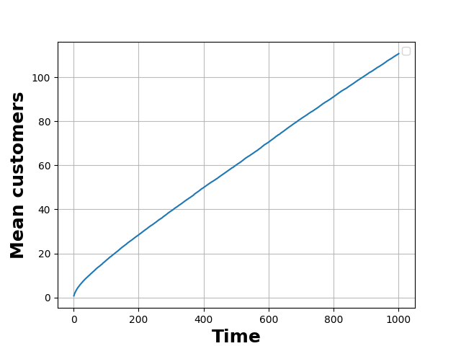
נצילות גדולה מ-1.
תוחלת מספר הצרכנים מונוטוני עולה עם הזמן.
שיעור 4 · שלב טרנזיאנטי ושלב סטציונרי · 9

Slide 15
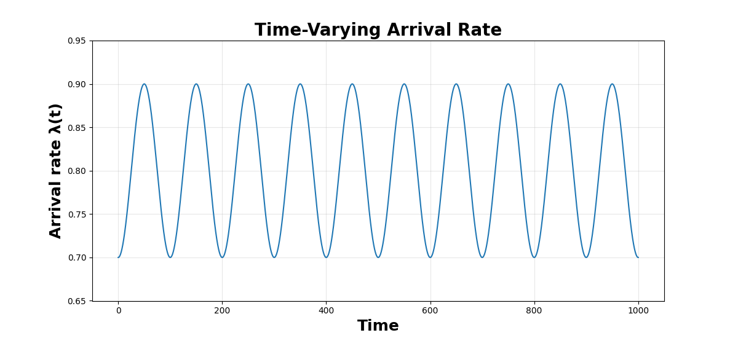
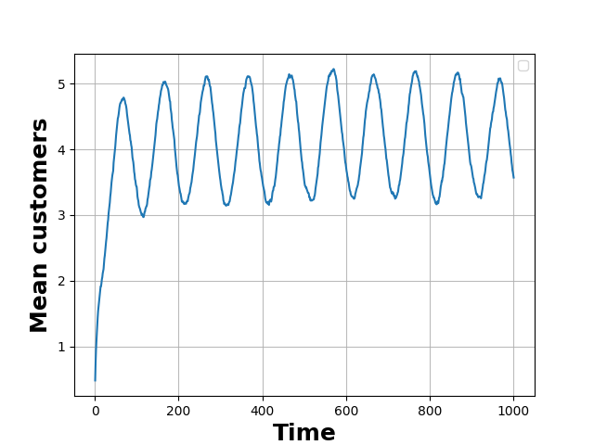
תהליך הגעה משתנה בזמן
פה, התור לא מתפוצץ אבל תוחלת התור לא קבועה בזמן.
קצב הגעה כפונקציה של הזמן.
תוחלת מספר הצרכנים מונוטוני כפונקציה של הזמן.
שיעור 4 · שלב טרנזיאנטי ושלב סטציונרי · 9

Slide 16
‪In practice‬
הערה פרקטית: הדיוק בנקודה לא קריטי
נקודה מאוחרת מדי
זרקנו קצת נקודות סימולציה — זניח במחשבים של היום.
נקודה מוקדמת מדי
נכללים כמה ערכים לא-סטציונריים, אבל הם מתערבבים עם מיליוני ערכים תקינים.
דוגמה
5,000 ערכים טרנזיאנטיים לצד 3,000,000 סטציונריים משפיעים על הממוצע מעט מאוד.
שיעור 4 · שלב טרנזיאנטי ושלב סטציונרי · 12

Slide 17
‪Rule of thumb‬
כלל אצבע
תור יחיד: זורקים את 5,000 הערכים הראשונים
רשת עם יותר מ-5 תחנות: 20,000
פשוט, בטוח, וחוסך ניתוח התכנסות ברוב המקרים.
שיעור 4 · שלב טרנזיאנטי ושלב סטציונרי · 13

Slide 18
‪Takeaways‬
מה לוקחים מהשיעור?
מדדי תור תלויים בזמן
מערכת שמתחילה ריקה עוברת שלב טרנזיאנטי לפני שהיא מתייצבת.
תנאי להתייצבות
נצילות קטנה מ-1, והתפלגויות קבועות בזמן.
כמות החזרות
יותר חזרות — אומד עם שונות קטנה יותר ותמונת התכנסות ברורה יותר.
‪Warm-up period‬
את מה שלפני נקודת ההתייצבות זורקים מהניתוח.
בפועל
כלל אצבע: 5,000 ערכים ראשונים (20,000 ברשתות גדולות).
שיעור 4 · שלב טרנזיאנטי ושלב סטציונרי · 14

